Slide 1
基于误差建模的位宽
联合优化
鲍开轩 夏美东 凌国晟 缪杰豪 许威
东南大学 移动通信全国重点实验室
2024年6月6日

Slide 2
7.
PART ONE
01
通信指标和计算结果关联性研究
Notes:
在这里列小标题

Slide 3
通信指标和计算结果关联性研究
将低位宽计算带来的计算误差看作噪声，并对其进行建模；
表征低位宽计算带来的计算误差对通信指标（MSE、SINR、BER）的负面影响；

Slide 4
回顾预编码基线仿真结果
SVD预编码在SVD计算过程中存在大量迭代，迭代会导致误差传播，进而不同计算精度会明显影响其BLER性能；
ZF预编码存在闭式解，只需要计算一次，无需迭代，因而不同计算精度对其BLER性能的影响可以忽略。
低位宽SVD预编码的性能损失主要来源于低位宽SVD算子。

Slide 5
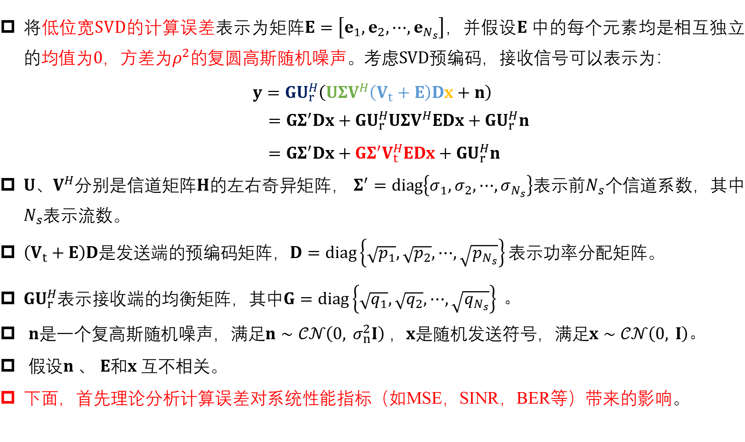
计算误差建模
将低位宽SVD的计算误差表示为矩阵$E=\left[e_{1},e_{2},⋯,e_{N_{s}}\right]$，并假设$E$中的每个元素均是相互独立的均值为0，方差为$ρ^{2}$的复圆高斯随机噪声。考虑SVD预编码，接收信号可以表示为：
$$y=GU_{r}^{H}\left(UΣV^{H}\left(V_{t}+E\right)Dx+n\right)$$
$=GΣ^{′}Dx+GU_{r}^{H}UΣV^{H}EDx+GU_{r}^{H}n$
$=GΣ^{′}Dx+GΣ^{′}V_{t}^{H}EDx+GU_{r}^{H}n$
$U$、$V^{H}$分别是信道矩阵$H的$左右奇异矩阵， $Σ^{′}=diag\left\{σ_{1},σ_{2},⋯,σ_{N_{s}}\right\}表示前N_{s}$个信道系数，其中$N_{s}$表示流数。
$\left(V_{t}+E\right)D$是发送端的预编码矩阵$，D=diag\left\{\sqrt{p_{1}},\sqrt{p_{2}},⋯,\sqrt{p_{N_{s}}}\right\}表示$功率分配矩阵。
$GU_{r}^{H}$表示接收端的均衡矩阵，其中$G=diag\left\{\sqrt{q_{1}},\sqrt{q_{2}},⋯,\sqrt{q_{N_{s}}}\right\}$。
$n$是$一个复\text{高斯随机噪声}，满足n∼𝒞𝒩\left(0, σ_{n}^{2}I\right) ，x$是随机发送符号，满足$x∼𝒞𝒩\left(0, I\right)。$
假设$n$、 $E$和$x$互不相关。
下面，首先理论分析计算误差对系统性能指标（如MSE，SINR，BER等）带来的影响。

Slide 6
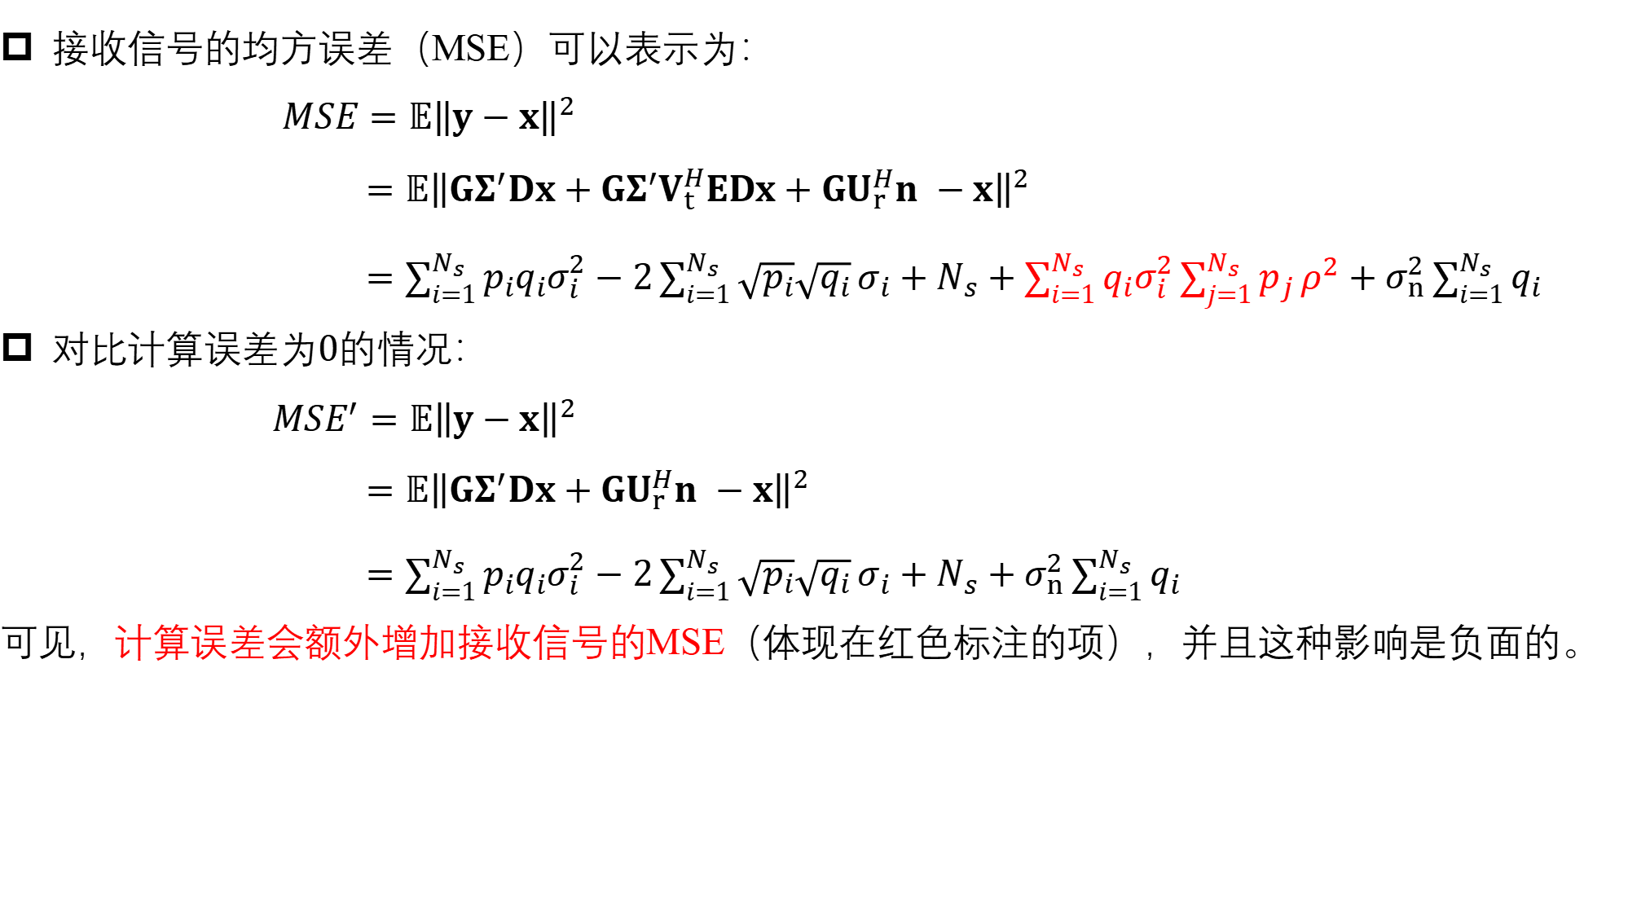
计算误差对MSE的影响
接收信号的均方误差（MSE）可以表示为：
$MSE=𝔼{\left\|y−x\right\|}^{2}$
$=𝔼{\left\|GΣ^{′}Dx+GΣ^{′}V_{t}^{H}EDx+GU_{r}^{H}n −x\right\|}^{2}$
$=\sum_{i=1}^{N_{s}}{p_{i}q_{i}σ_{i}^{2}}−2\sum_{i=1}^{N_{s}}{\sqrt{p_{i}}\sqrt{q_{i}}}σ_{i}+N_{s}+\sum_{i=1}^{N_{s}}{q_{i}σ_{i}^{2}\sum_{j=1}^{N_{s}}{p_{j}}}ρ^{2}+σ_{n}^{2}\sum_{i=1}^{N_{s}}{q_{i}}$
对比计算误差为0的情况：
${MSE}^{′}=𝔼{\left\|y−x\right\|}^{2}$
$=𝔼{\left\|GΣ^{′}Dx+GU_{r}^{H}n −x\right\|}^{2}$
$=\sum_{i=1}^{N_{s}}{p_{i}q_{i}σ_{i}^{2}}−2\sum_{i=1}^{N_{s}}{\sqrt{p_{i}}\sqrt{q_{i}}}σ_{i}+N_{s}+σ_{n}^{2}\sum_{i=1}^{N_{s}}{q_{i}}$
可见，计算误差会额外增加接收信号的MSE（体现在红色标注的项），并且这种影响是负面的。

Slide 7
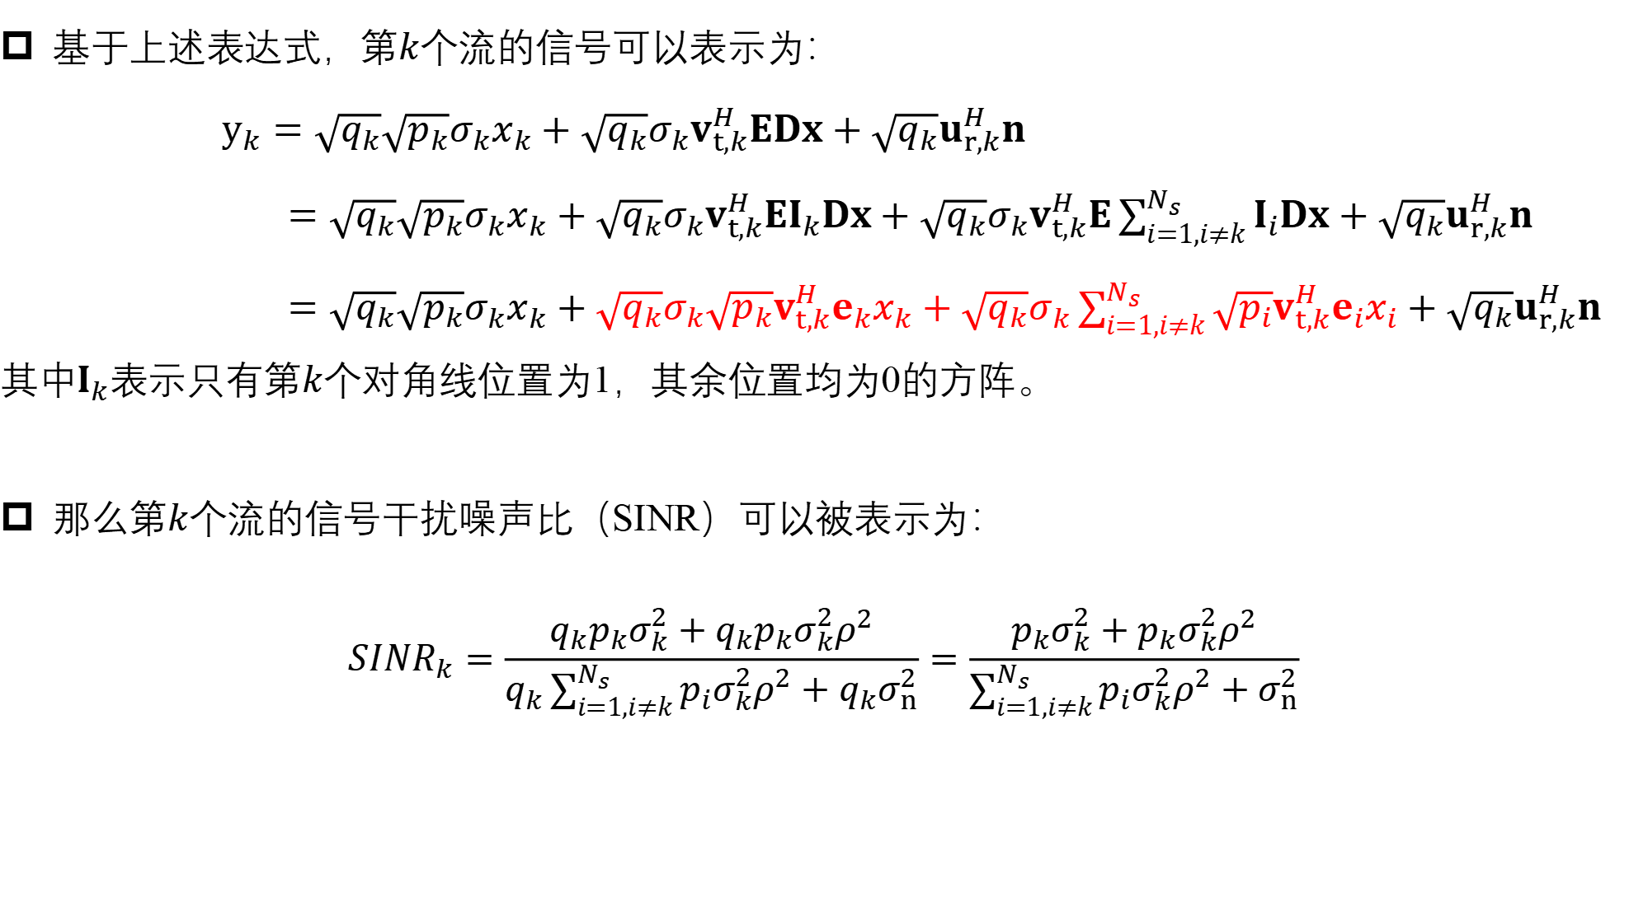
计算误差对SINR的影响
基于上述表达式，第$k个$流的信号可以表示为：
$y_{k}=\sqrt{q_{k}}\sqrt{p_{k}}σ_{k}x_{k}+\sqrt{q_{k}}σ_{k}v_{t,k}^{H}EDx+\sqrt{q_{k}}u_{r,k}^{H}n$
$=\sqrt{q_{k}}\sqrt{p_{k}}σ_{k}x_{k}+\sqrt{q_{k}}σ_{k}v_{t,k}^{H}EI_{k}Dx+\sqrt{q_{k}}σ_{k}v_{t,k}^{H}E\sum_{i=1,i≠k}^{N_{s}}{I_{i}Dx}+\sqrt{q_{k}}u_{r,k}^{H}n$
$=\sqrt{q_{k}}\sqrt{p_{k}}σ_{k}x_{k}+\sqrt{q_{k}}{σ_{k}\sqrt{p_{k}}v}_{t,k}^{H}e_{k}x_{k}+\sqrt{q_{k}}σ_{k}\sum_{i=1,i≠k}^{N_{s}}{\sqrt{p_{i}}{v_{t,k}^{H}e}_{i}x_{i}}+\sqrt{q_{k}}u_{r,k}^{H}n$
其中$I_{k}$表示只有第$k$个对角线位置为1，其余位置均为0的方阵。
那么第$k$个流的信号干扰噪声比（SINR）可以被表示为：
$${SINR}_{k}=\frac{q_{k}p_{k}σ_{k}^{2}+q_{k}p_{k}σ_{k}^{2}ρ^{2}}{q_{k}\sum_{i=1,i≠k}^{N_{s}}{p_{i}σ_{k}^{2}ρ^{2}}+q_{k}σ_{n}^{2}}=\frac{p_{k}σ_{k}^{2}+p_{k}σ_{k}^{2}ρ^{2}}{\sum_{i=1,i≠k}^{N_{s}}{p_{i}σ_{k}^{2}ρ^{2}}+σ_{n}^{2}}$$

Slide 8
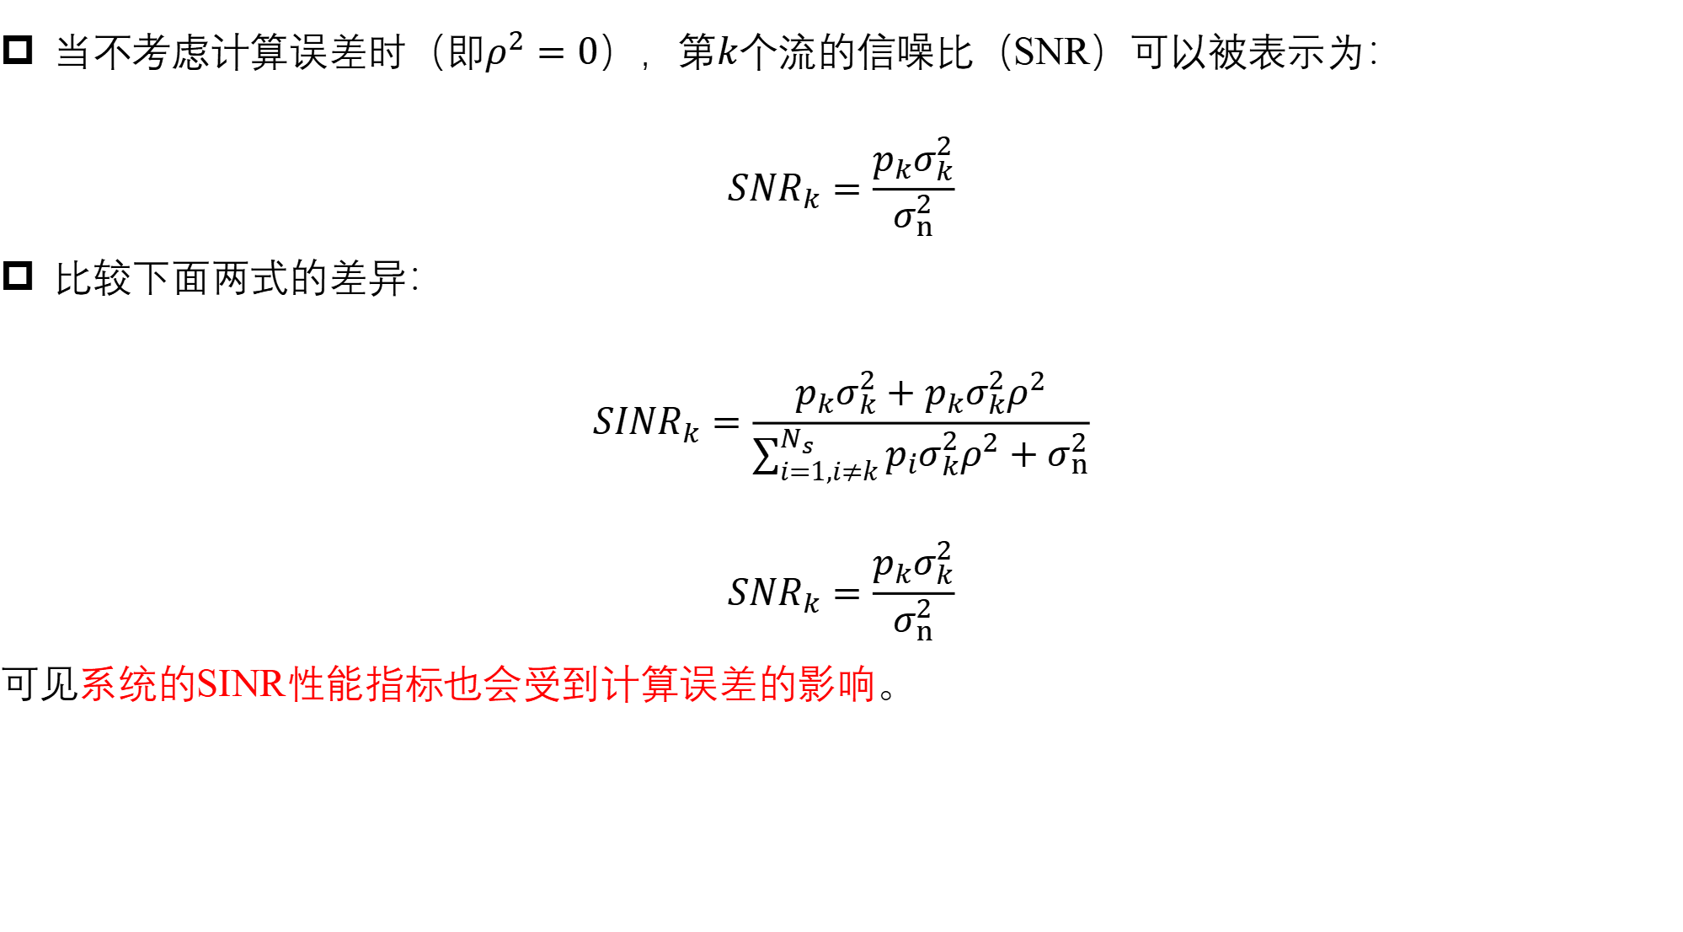
计算误差对SINR的影响
当不考虑计算误差时（即$ρ^{2}=0$），第$k$个流的信噪比（SNR）可以被表示为：
$${SNR}_{k}=\frac{p_{k}σ_{k}^{2}}{σ_{n}^{2}}$$
比较下面两式的差异：
$${SINR}_{k}=\frac{p_{k}σ_{k}^{2}+p_{k}σ_{k}^{2}ρ^{2}}{\sum_{i=1,i≠k}^{N_{s}}{p_{i}σ_{k}^{2}ρ^{2}}+σ_{n}^{2}}$$
$${SNR}_{k}=\frac{p_{k}σ_{k}^{2}}{σ_{n}^{2}}$$
可见系统的SINR性能指标也会受到计算误差的影响。

Slide 9
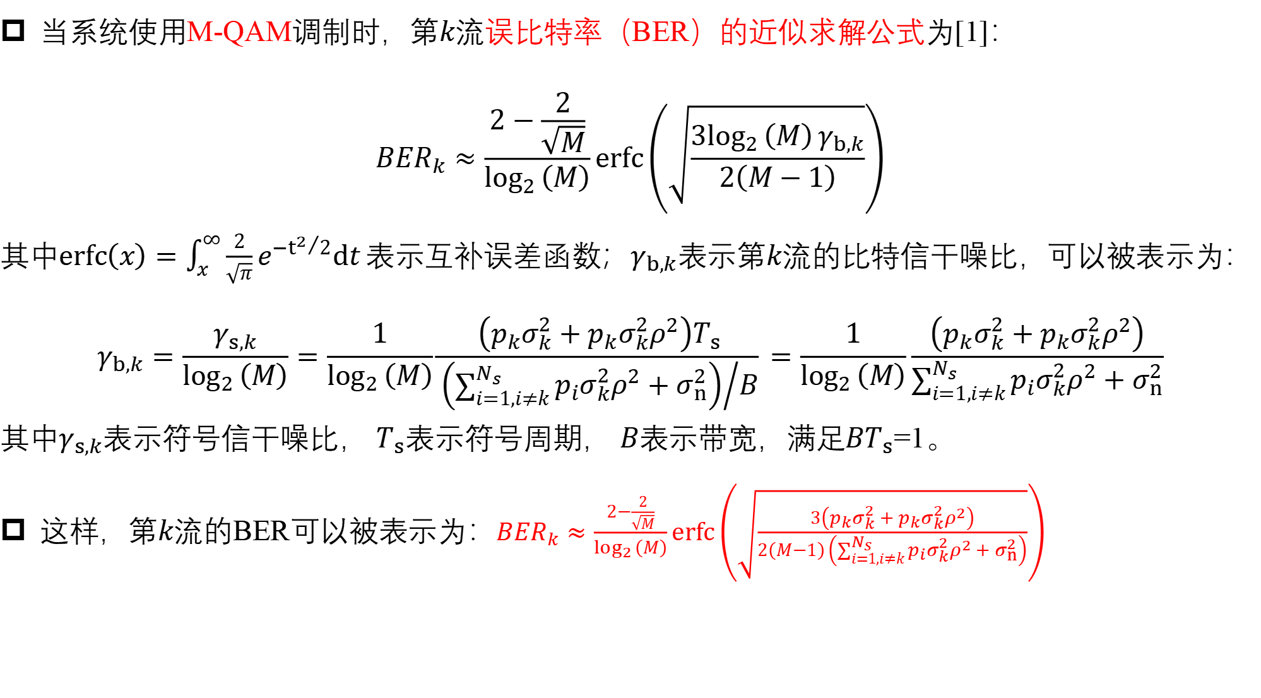
计算误差对BER性能的影响
当系统使用M-QAM调制时，第$k$流误比特率（BER）的近似求解公式为[1]：
$${BER}_{k}≈\frac{2−\frac{2}{\sqrt{M}}}{\log_{2}\left(M\right)}erfc\left(\sqrt{\frac{3\log_{2}\left(M\right)γ_{b,k}}{2\left(M−1\right)}}\right)$$
其中$erfc\left(x\right)=\int_{x}^{∞}{\frac{2}{\sqrt{π}}e^{−{t^{2}}/2}dt}表示互补误差函数；γ_{b,k}表示\text{第}k\text{流}$的比特信干噪比，可以被表示为：
$$γ_{b,k}=\frac{γ_{s,k}}{\log_{2}\left(M\right)}=\frac{1}{\log_{2}\left(M\right)}\frac{\left(p_{k}σ_{k}^{2}+p_{k}σ_{k}^{2}ρ^{2}\right)T_{s}}{{\left(\sum_{i=1,i≠k}^{N_{s}}{p_{i}σ_{k}^{2}ρ^{2}}+σ_{n}^{2}\right)}/B}=\frac{1}{\log_{2}\left(M\right)}\frac{\left(p_{k}σ_{k}^{2}+p_{k}σ_{k}^{2}ρ^{2}\right)}{\sum_{i=1,i≠k}^{N_{s}}{p_{i}σ_{k}^{2}ρ^{2}}+σ_{n}^{2}}$$
其中$γ_{s,k}$表示符号信干噪比， $T_{s}$表示符号周期， $B$表示带宽，满足$BT_{s}$=1。
这样，第$k$流的BER可以被表示为：${BER}_{k}≈\frac{2−\frac{2}{\sqrt{M}}}{\log_{2}\left(M\right)}erfc\left(\sqrt{\frac{3\left(p_{k}σ_{k}^{2}+p_{k}σ_{k}^{2}ρ^{2}\right)}{2\left(M−1\right)\left(\sum_{i=1,i≠k}^{N_{s}}{p_{i}σ_{k}^{2}ρ^{2}}+σ_{n}^{2}\right)}}\right)$
[1] D. P. Palomar, M. Bengtsson, and B. Ottersten, “Minimum BER linear transceivers for MIMO channels via primal decomposition,” IEEE Transactions on Signal Processing , vol. 53, no. 8, pp. 2866–2882, Aug. 2005.

Slide 10
仿真计算误差对性能的影响
仿真计算误差对通信性能的影响
仿真参数设置
调制方式 | 64QAM
信道维度 | 8×64
信道类型 | 瑞利信道
流数 | 4
发送功率 | 4
功率分配方式 | 平均功率分配
计算误差方差 | 0~0.1
信道实现数 | 1e5
性能指标 | BER和/最大MSE/最小SINR

Slide 11
不同计算误差下的性能指标仿真结果
计算误差非常小时（如0.0001），计算误差对BER/MSE/SINR性能的影响不大；
随着计算误差的增大， BER/MSE/SINR性能会快速下降，计算误差到达0.01时， BER/MSE/SINR性能随着SNR的提高而提高的幅度就变得有限，计算误差到达0.1时， BER/MSE/SINR性能完全由计算误差决定；
计算误差会显著影响BER/MSE/SINR性能，0.001的计算误差就能明显影响到BER/MSE/SINR性能。

Slide 12
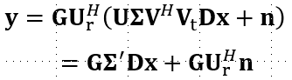
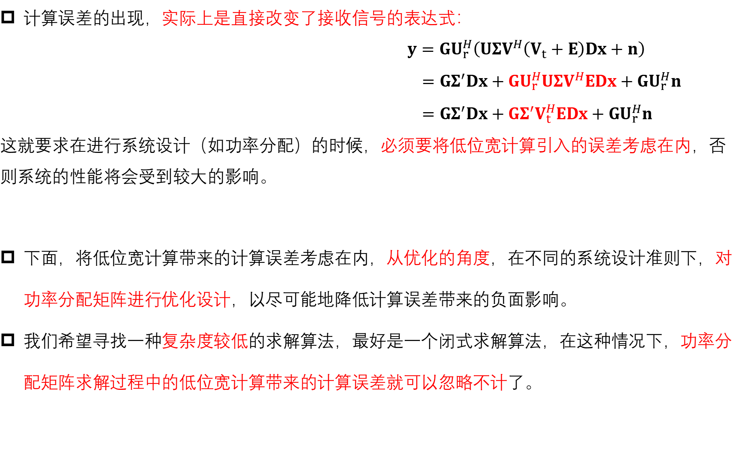
考虑计算误差的功率分配
计算误差的出现，实际上是直接改变了接收信号的表达式：
$y=GU_{r}^{H}\left(UΣV^{H}\left(V_{t}+E\right)Dx+n\right)$
$=GΣ^{′}Dx+GU_{r}^{H}UΣV^{H}EDx+GU_{r}^{H}n$
$=GΣ^{′}Dx+GΣ^{′}V_{t}^{H}EDx+GU_{r}^{H}n$
这就要求在进行系统设计（如功率分配）的时候，必须要将低位宽计算引入的误差考虑在内，否则系统的性能将会受到较大的影响。
下面，将低位宽计算带来的计算误差考虑在内，从优化的角度，在不同的系统设计准则下，对功率分配矩阵进行优化设计，以尽可能地降低计算误差带来的负面影响。
我们希望寻找一种复杂度较低的求解算法，最好是一个闭式求解算法，在这种情况下，功率分配矩阵求解过程中的低位宽计算带来的计算误差就可以忽略不计了。

Slide 13
7.
PART ONE
02
最小化最大MSE的功率分配
Notes:
在这里列小标题

Slide 14
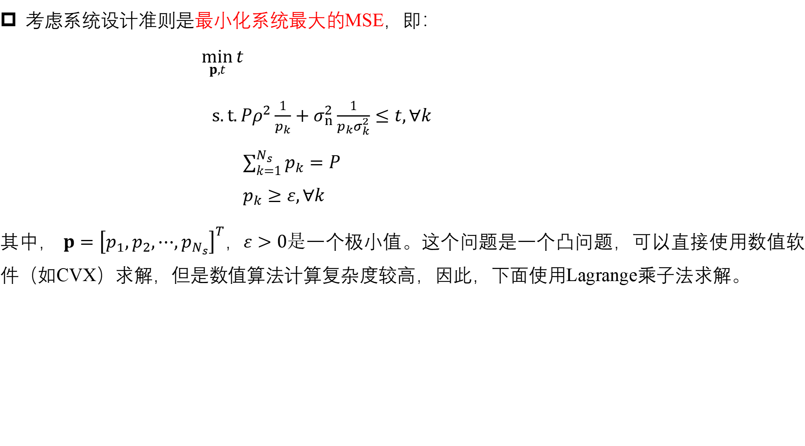
形成优化问题（MSE）
考虑系统设计准则是最小化系统最大的MSE，即：
$\min_{p,t}{t}$
$s.t.Pρ^{2}\frac{1}{p_{k}}+σ_{n}^{2}\frac{1}{p_{k}σ_{k}^{2}}≤t,∀k$
$\sum_{k=1}^{N_{s}}{p_{k}}=P$
$p_{k}≥ε,∀k$
其中， $p={\left[p_{1},p_{2},⋯,p_{N_{s}}\right]}^{T}，ε>0是$一个极小值。这个问题是一个凸问题，可以直接使用数值软件（如CVX）求解，但是数值算法计算复杂度较高，因此，下面使用Lagrange乘子法求解。

Slide 15
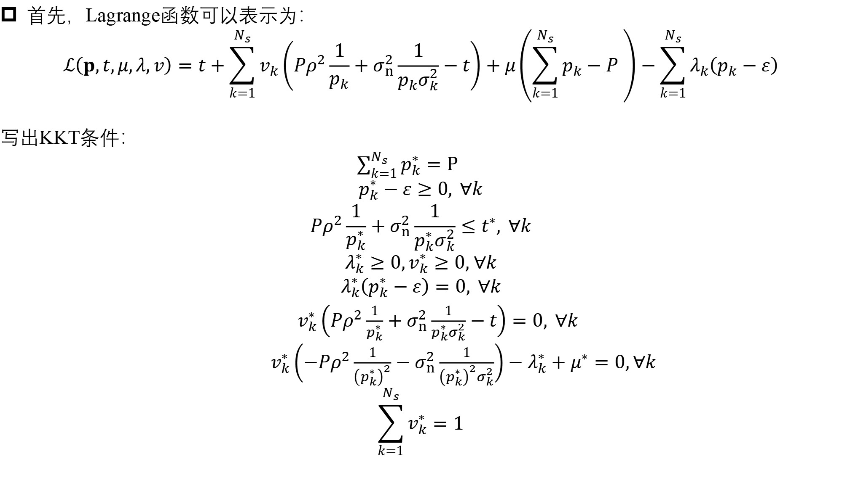
问题求解（MSE）
首先，Lagrange函数可以表示为：
$$ℒ\left(p,t,μ,λ,v\right)=t+\sum_{k=1}^{N_{s}}{v_{k}\left(Pρ^{2}\frac{1}{p_{k}}+σ_{n}^{2}\frac{1}{p_{k}σ_{k}^{2}}−t\right)}+μ\left(\sum_{k=1}^{N_{s}}{p_{k}}−P \right)−\sum_{k=1}^{N_{s}}{λ_{k}\left(p_{k}−ε\right)}$$
写出KKT条件：
$\sum_{k=1}^{N_{s}}{p_{k}^{∗}}=P$
$$p_{k}^{∗}−ε≥0, ∀k$$
$$Pρ^{2}\frac{1}{p_{k}^{∗}}+σ_{n}^{2}\frac{1}{p_{k}^{∗}σ_{k}^{2}}≤t^{∗}, ∀k$$
$$λ_{k}^{∗}≥0,v_{k}^{∗}≥0, ∀k$$
$$λ_{k}^{∗}\left(p_{k}^{∗}−ε\right)=0, ∀k$$
$v_{k}^{∗}\left(Pρ^{2}\frac{1}{p_{k}^{∗}}+σ_{n}^{2}\frac{1}{p_{k}^{∗}σ_{k}^{2}}−t\right)=0, ∀k$
$v_{k}^{∗}\left(−Pρ^{2}\frac{1}{{\left(p_{k}^{∗}\right)}^{2}}−σ_{n}^{2}\frac{1}{{\left(p_{k}^{∗}\right)}^{2}σ_{k}^{2}}\right)−λ_{k}^{∗}+μ^{∗}=0,∀k$
$$\sum_{k=1}^{N_{s}}{v_{k}^{∗}}=1$$

Slide 16
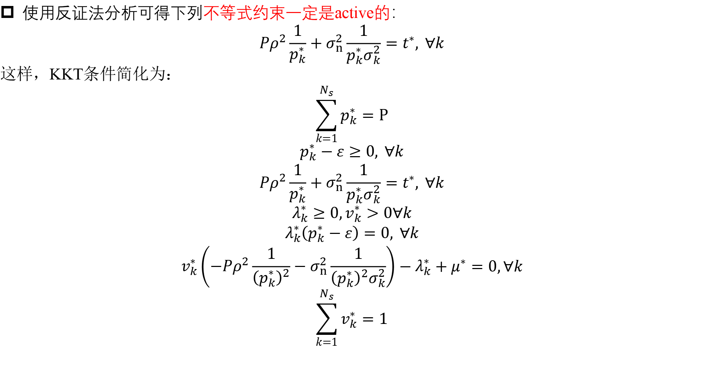
问题求解（MSE）
使用反证法分析可得下列不等式约束一定是active的：
$$Pρ^{2}\frac{1}{p_{k}^{∗}}+σ_{n}^{2}\frac{1}{p_{k}^{∗}σ_{k}^{2}}=t^{∗}, ∀k$$
这样，KKT条件简化为：
$$\sum_{k=1}^{N_{s}}{p_{k}^{∗}}=P$$
$$p_{k}^{∗}−ε≥0, ∀k$$
$$Pρ^{2}\frac{1}{p_{k}^{∗}}+σ_{n}^{2}\frac{1}{p_{k}^{∗}σ_{k}^{2}}=t^{∗}, ∀k$$
$$λ_{k}^{∗}≥0,v_{k}^{∗}>0∀k$$
$$λ_{k}^{∗}\left(p_{k}^{∗}−ε\right)=0, ∀k$$
$$v_{k}^{∗}\left(−Pρ^{2}\frac{1}{{\left(p_{k}^{∗}\right)}^{2}}−σ_{n}^{2}\frac{1}{{\left(p_{k}^{∗}\right)}^{2}σ_{k}^{2}}\right)−λ_{k}^{∗}+μ^{∗}=0,∀k$$
$$\sum_{k=1}^{N_{s}}{v_{k}^{∗}}=1$$

Slide 17
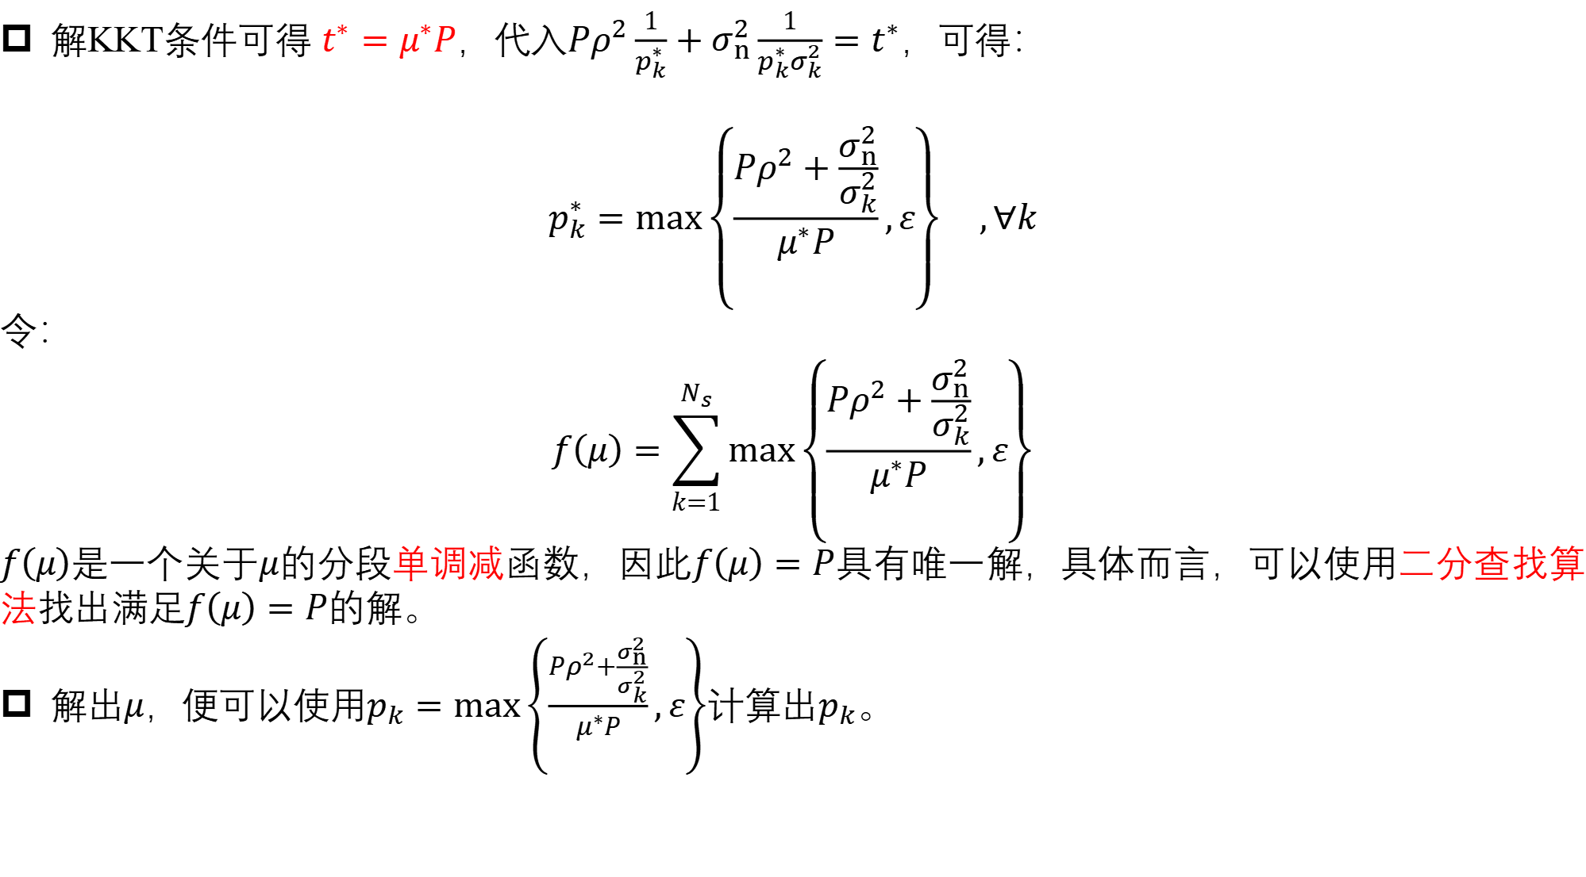
问题求解（MSE）
解KKT条件可得 $t^{∗}=μ^{∗}P$，代入$Pρ^{2}\frac{1}{p_{k}^{∗}}+σ_{n}^{2}\frac{1}{p_{k}^{∗}σ_{k}^{2}}=t^{∗}$，可得：
$$p_{k}^{∗}=max\left\{\frac{Pρ^{2}+\frac{σ_{n}^{2}}{σ_{k}^{2}}}{μ^{∗}P},ε\right\} ,∀k$$
令：
$$f\left(μ\right)=\sum_{k=1}^{N_{s}}{max\left\{\frac{Pρ^{2}+\frac{σ_{n}^{2}}{σ_{k}^{2}}}{μ^{∗}P},ε\right\}}$$
$f\left(μ\right)是$一个关于$μ$的分段单调减函数，因此$f\left(μ\right)=P$具有唯一解，具体而言，可以使用二分查找算法找出满足$f\left(μ\right)=P$的解。
解出$μ$，便可以使用$p_{k}=max\left\{\frac{Pρ^{2}+\frac{σ_{n}^{2}}{σ_{k}^{2}}}{μ^{∗}P},ε\right\}$计算$出p_{k}$。

Slide 18
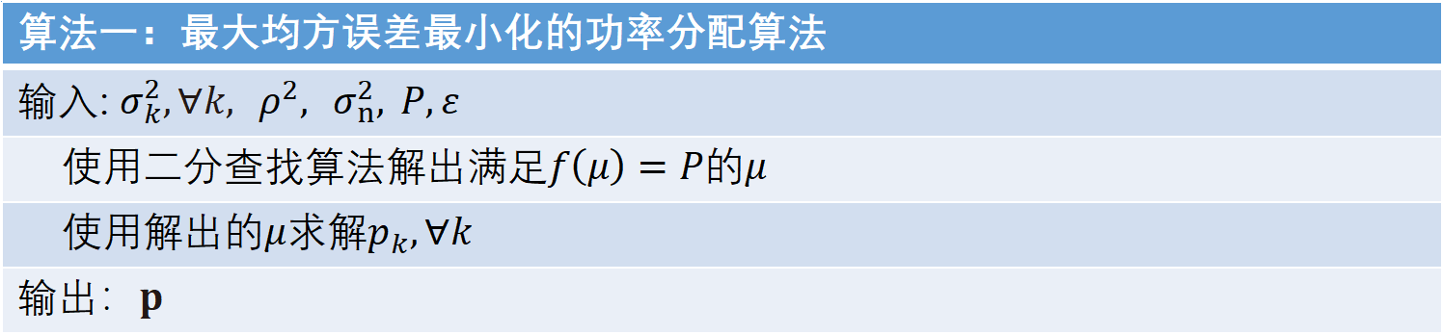
问题求解（MSE）
算法一：最大均方误差最小化的功率分配算法
输入: $σ_{k}^{2},∀k, ρ^{2}, σ_{n}^{2}, P,ε$
使用二分查找算法解出满足$f\left(μ\right)=P的μ$
使用解出的$μ$求解$p_{k},∀k$
输出：$p$

Slide 19
计算误差对MSE性能的影响
仿真计算误差对MSE性能的影响
仿真参数设置
信道维度 | 8×64
信道类型 | 瑞利信道
流数 | 8/4/2
功率分配方式 | 最小化最大MSE
计算误差方差 | 0.001
信道实现数 | 1e5
性能指标 | 最大MSE

Slide 20
仿真结果（MSE）
无计算误差的MSE性能好于考虑计算误差好于不考虑计算误差；
高流数情况下，考虑计算误差带来的MSE性能提高较明显，低流数情况下，考虑计算误差带来的MSE性能提高不明显。

Slide 21
7.
PART ONE
03
最大化最小SINR的功率分配
Notes:
在这里列小标题

Slide 22
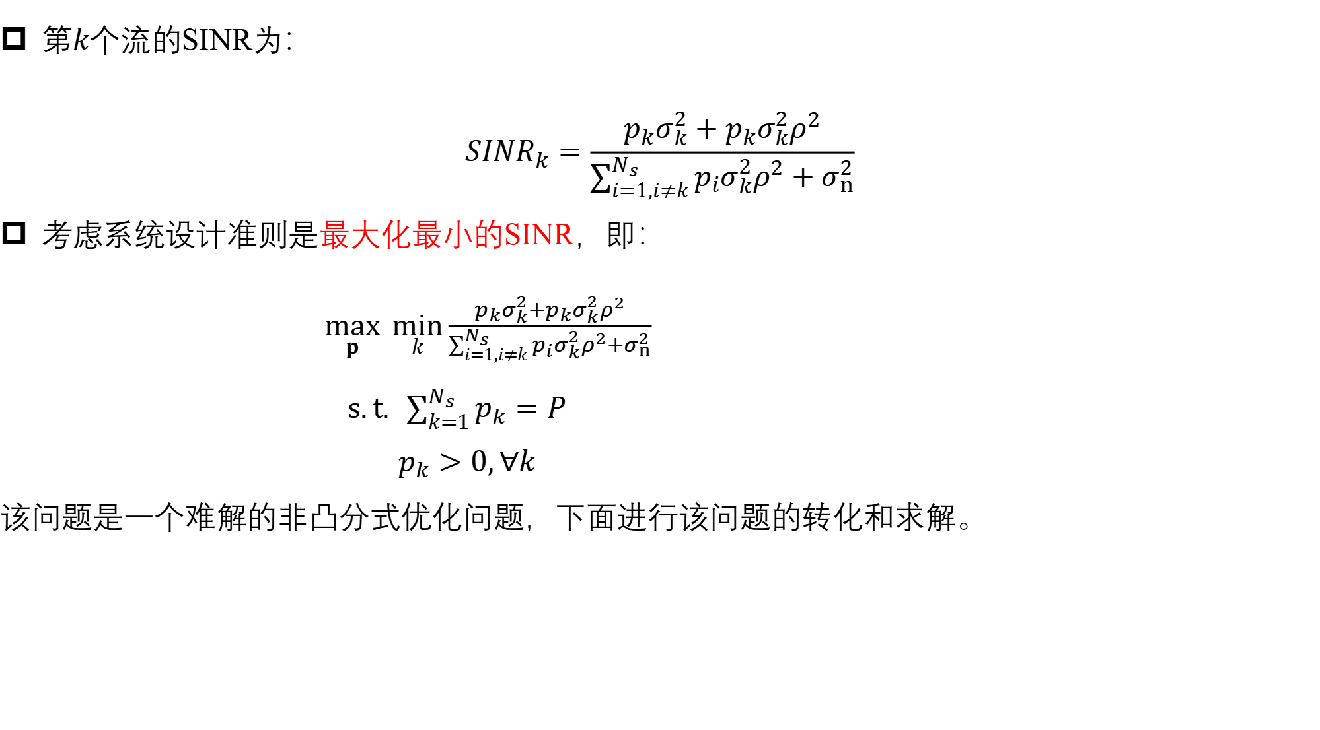
形成优化问题（SINR）
第$k个流$的SINR为：
$${SINR}_{k}=\frac{p_{k}σ_{k}^{2}+p_{k}σ_{k}^{2}ρ^{2}}{\sum_{i=1,i≠k}^{N_{s}}{p_{i}σ_{k}^{2}ρ^{2}}+σ_{n}^{2}}$$
考虑系统设计准则是最大化最小的SINR，即：
$\max_{p}{\min_{k}{\frac{p_{k}σ_{k}^{2}+p_{k}σ_{k}^{2}ρ^{2}}{\sum_{i=1,i≠k}^{N_{s}}{p_{i}σ_{k}^{2}ρ^{2}}+σ_{n}^{2}}}}$
$s.t. \sum_{k=1}^{N_{s}}{p_{k}}=P$
$p_{k}>0,∀k$
该问题是一个难解的非凸分式优化问题，下面进行该问题的转化和求解。

Slide 23
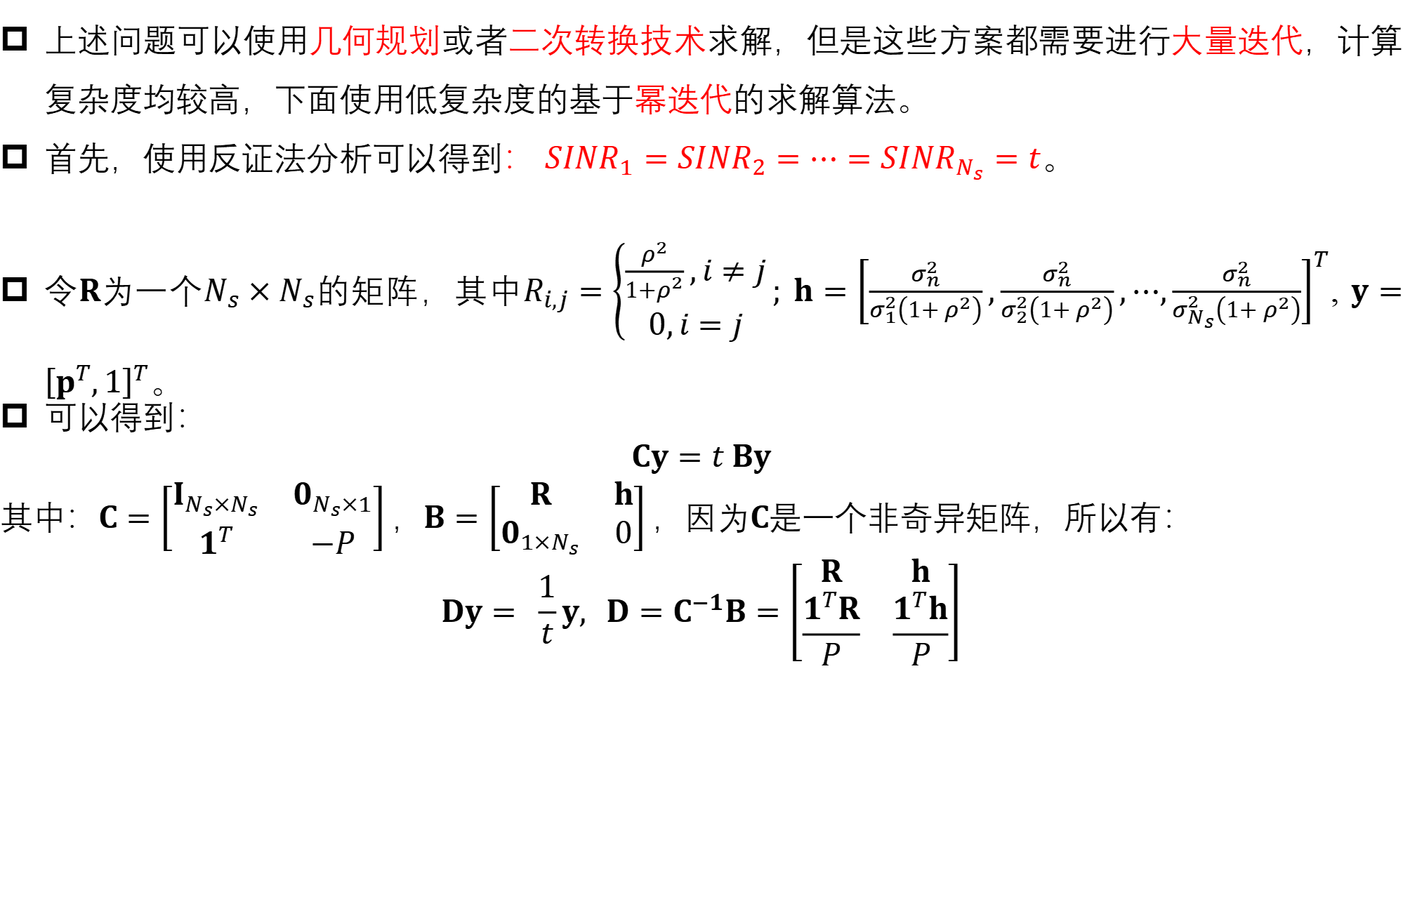
问题求解（SINR）
上述问题可以使用几何规划或者二次转换技术求解，但是这些方案都需要进行大量迭代，计算复杂度均较高，下面使用低复杂度的基于幂迭代的求解算法。
首先，使用反证法分析可以得到： ${SINR}_{1}={SINR}_{2}=⋯={SINR}_{N_{s}}=t。$
令$R为$一个$N_{s}×N_{s}$的矩阵，其中$R_{i,j}=\left\{\begin{aligned}\frac{ρ^{2}}{1+ρ^{2}},i≠j \\ 0,i=j\end{aligned}\right.; h={\left[\frac{σ_{n}^{2}}{σ_{1}^{2}\left(1+ρ^{2}\right)},\frac{σ_{n}^{2}}{σ_{2}^{2}\left(1+ρ^{2}\right)},⋯,\frac{σ_{n}^{2}}{σ_{N_{s}}^{2}\left(1+ρ^{2}\right)}\right]}^{T}$, $y={\left[p^{T},1\right]}^{T}。$
可以得到：
$$Cy=t By$$
其中：$C=\left[\begin{matrix}I_{N_{s}×N_{s}} & 0_{N_{s}×1} \\ 1^{T} & −P\end{matrix}\right]，B=\left[\begin{matrix}R & h \\ 0_{1×N_{s}} & 0\end{matrix}\right]，$因为$C是$一个非奇异矩阵，所以有：
$$Dy= \frac{1}{t}y, D=C^{−1}B=\left[\begin{matrix}R & h \\ \frac{1^{T}R}{P} & \frac{1^{T}h}{P}\end{matrix}\right]$$

Slide 24
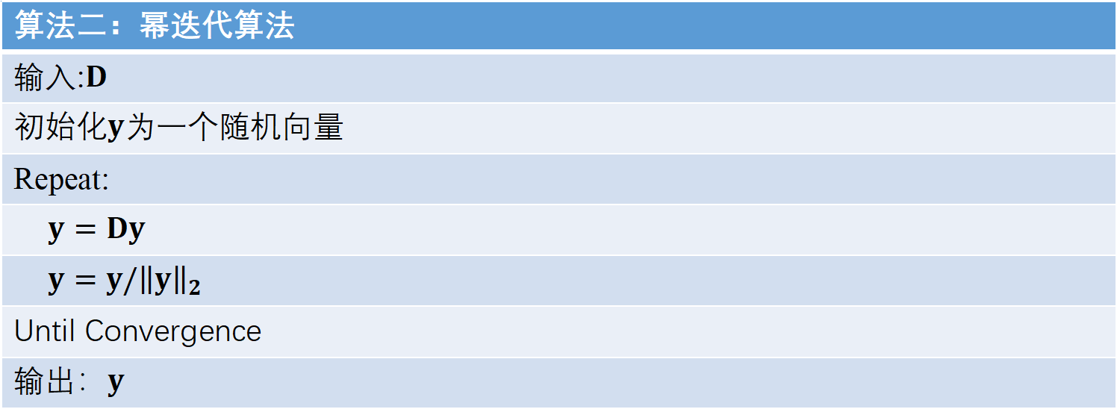
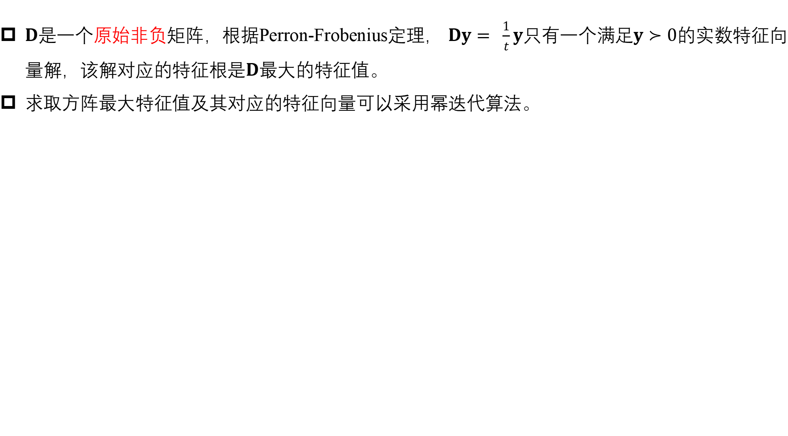
问题求解（SINR）
$D$是一个原始非负矩阵，根据Perron-Frobenius定理， $Dy= \frac{1}{t}y$只有一个满足$y≻0的$实数特征向量解，该解对应的特征根是$D$最大的特征值。
求取方阵最大特征值及其对应的特征向量可以采用幂迭代算法。
算法二：幂迭代算法
输入:$D$
初始化$y为$一个随机向量
Repeat:
$y=Dy$
$y=y/{\left\|y\right\|}_{2}$
Until Convergence
输出：$y$

Slide 25
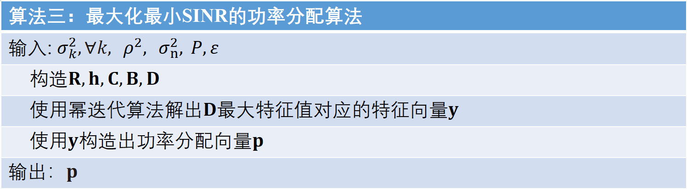
问题求解（SINR）
算法三：最大化最小SINR的功率分配算法
输入: $σ_{k}^{2},∀k, ρ^{2}, σ_{n}^{2}, P,ε$
构造$R,h,C,B,D$
使用幂迭代算法解出$D$最大特征值对应的特征向量$y$
使用$y$构造出功率分配向量$p$
输出：$p$

Slide 26
计算误差对SINR性能的影响
仿真计算误差对SINR性能的影响
仿真参数设置
信道维度 | 8×64
信道类型 | 瑞利信道
流数 | 8/4/2
功率分配方式 | 最大化最小SINR
计算误差方差 | 0.001
信道实现数 | 1e5
性能指标 | 最小SINR

Slide 27
仿真结果（SINR）
无计算误差的SINR性能好于考虑计算误差好于不考虑计算误差；
高流数情况下，考虑计算误差带来的SINR性能提高较明显，低流数情况下，考虑计算误差带来的SINR性能提高不明显。

